Slide 1

标题栏
该APP登入图标
可以支持扫码登入

Slide 2
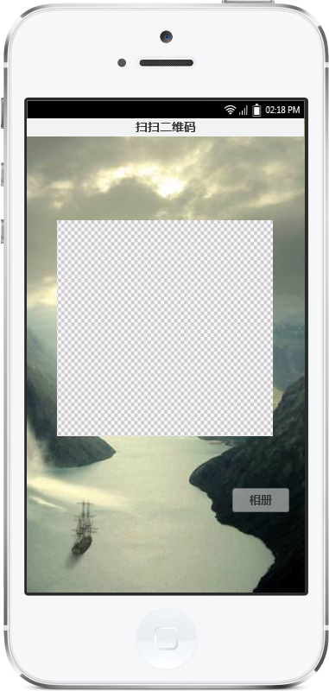
标题栏
扫码框
通过相册取出二维码图片

Slide 3
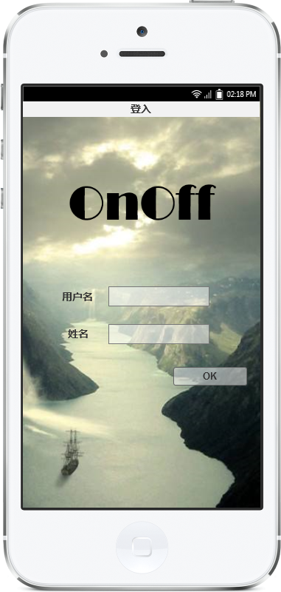
标题栏
该APP登入图标
输入账号密码

Slide 4
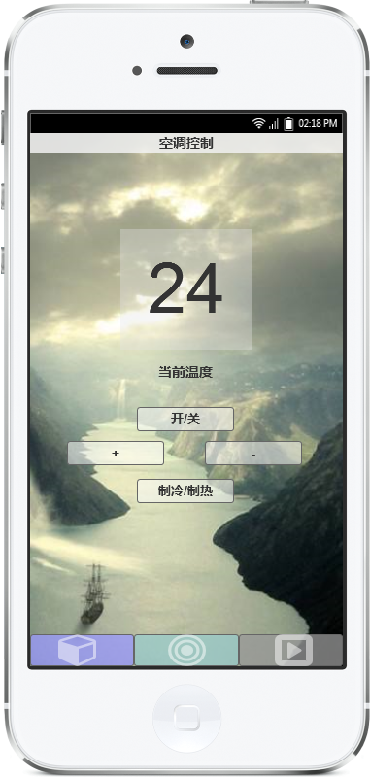
标题栏
此时空调的温度
远程遥控功能键
个人信息设置
电量统计页
当前页，控制页

Slide 5
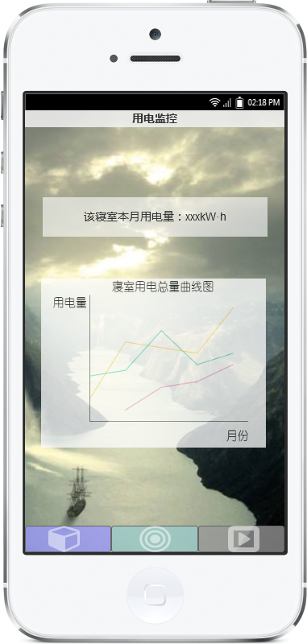
标题栏
此时空调的温度
寝室按照月份所做的电量统计图
个人信息设置
当前页、
电量统计页
控制页

Slide 6
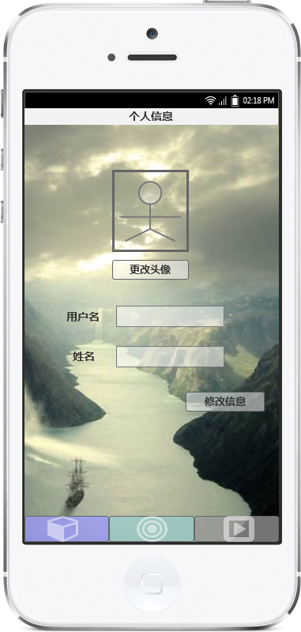
标题栏
我的头像
我的用户名和姓名
当前页、
个人信息设置
电量统计页
控制页

